Slide 1
Disponibilité médicaments vétérinaires et actualités règlementaires
COPIL RFSA 23/10/2025
ANMV – Franck Fourès et Laure Baduel

Slide 2
1- Gaps thérapeutiques
> Bilan
COPIL RFSA-23/10/2025

Slide 3







Réunions 2024-25
2024
2025
31/01
13/12
12/06
15/12
03/07
10/12
30/04
18/12
31/05
COPIL RFSA-23/10/2025

Slide 4

Gaps en Filière Bovins
Réunion du 12/06/25
Remarques générales:
Besoin en ATB topiques: KCI et lésions trayons
Antiparasitaires bovins avec AMM pour paramphistomose et dicroceliose: avec poso & TA adaptés et validés
Antipyrétiques et tranquilisants per os utilisables en élevage laitier
Certains marchés très fragiles: antimouches, vaccins respi salmonelles, vaccins clostridiose, ATB IV & petits flacons, oblets gynéco, vit AD₃E
Trop peu d’AMM pour voies IV & locales
Trop peu de petites présentations
mineurs
Besnoitiose
absence de traitement ou vaccin
Salmonelloses respiratoires:
=> fin rupture SALMOPAST
Mouches et Culicoïdes
efficacité deltaméthrine variable
arrêt des plaques auriculaires
AINS topiques
pour contusions, trauma, entorse
Piroplasmose
Un seul MV et problème de
non respect du TA (213j) par oubli
MAJEURS
Pas de traitements ATB topiques avec AMM:
- Infections oculaires
=> sur veaux: usage tulathromycine inj (long TA et volume flacons favorise automédication)
=> sur VL: usage hors AMM d’intra mammaires ou de certaines pommades chevaux ou chiens
- Plaies, lésions infectées du trayon
Paramphistomose et dicrocoeliose:
pas d’AMM bovins pour ces indications
=> besoin études spécifiques pour préciser
posologie efficace et TA adapté
Antipyrétiques per os:
usage cascade possible paracétamol porcs
mais interdiction du hors AMM dans
c. des charges de certains intégrateurs
Tranquilisants per os:
pas de statut LMR acépromazine
=> usage cascade interdit
pas d’analgésiques longue action
(type butorphanol)
Ulcères de la caillette
pas de statut LMR bovins pour omeprazole
=> usage cascade possible, sauf en VL
Anti-acides et protection des muqueuses
arrêt ou abandon MV avec kaolin
❌
n°1
💊
👌
n°2
💊
🎫
n°3
💊
💊
🎫
n°4
n°4
+
🎫
Solution existante:
❌
n°5
🎫
💊
Copil RFSA - 23/10/2025

Slide 5
Gaps en Filière Ovins
Réunion du 03/07/25
mineurs
MAJEURS
Antiinflammatoires, AINS, anti-mouches
TA lait via cascade plus courts avec Reg 2019/6
Piroplasmose, Infections utérines
Respect des recommandations de Tmt
Visna maedi: Dépistage et abattage
Mycoplasmose (dont mammites): import vaccins
Ecthyma contagieux: 1 seul vaccin
Dermatose staphylococcique des trayons
Teigne
Amélioration conditions d’hygiène et d’élevage
Anesthésie ovins « domestiques »
Paratuberculose
AMM en France pour GUDAIR
Myiases à Wohlfahrtia :
Meilleure prise en charge locale
Border disease. Adénomatose.
Maladie caséeuse: import vaccin
Coccidiose. Gale ovine
Mammites, cestodose
Respect des recommandations de Tmt
Strongyloses digestives,
Augmentation des résistances
aux benzimidazoles, lévamisole & lactones macrocycliques
Pertinence et risques des pour-on ? (autosaisine Anses)
Souhait d’AMM pour VO et pour vaccins
Colibacilloses néonatales & entérotoxémie
ATU nouveau vacccin. Souhait AMM
Cryptosporidiose : usage « cascade » nouveau vaccin
ou paromomycine => Souhait AMM pour espèce & indication
FCO
Souhait de vaccin avec plus de valences
Pasteurelloses respiratoires
Vaccin avec efficacité limitée (pb souches ?)
Hormones
disponibilité
💊
👌
💊
n°1

🎫
💊
En cours de résolution

n°2
💊
🎫
n°3
💊
Solution existante:
n°4
💊
n°5
❌
Copil RFSA - 23/10/2025

Slide 6
Gaps en Filière Caprins
Réunion du 03/07/25
mineurs
MAJEURS
Antiinflammatoires, AINS, anti-mouches
TA lait via cascade plus courts avec Reg 2019/6
Infections utérines
Respect des recommandations de Tmt
Dermatose staphylococcique des trayons
Maladie caséeuse: import vaccin
Anesthésie caprins « domestiques »
Paratuberculose
AMM en France pour GUDAIR
Hormones
Mammites
Respect des recommandations de Tmt
Strongyloses digestives,
Augmentation des résistances
aux benzimidazoles, lévamisole & lactones macrocycliques
Pertinence et risques des pour-on ? (autosaisine Anses)
Souhait d’AMM pour VO et pour vaccins
Cryptosporidiose
usage « cascade » nouveau vaccin
ou paromomycine => Souhait AMM pour espèce & indication
Colibacilloses néonatales & entérotoxémie
ATU nouveau vacccin. Souhait AMM
Coccidiose
Mycoplasmose (dont mammites)
import vaccins
Pasteurelloses respiratoires
Vaccin avec efficacité limitée (pb souches ?)
❌
n°1
👌
💊
💊
n°2

🎫
En cours de résolution
n°3
💊
Solution existante:
n°4
4 bis
4 ter
🎫
💊
💊
💊
Copil RFSA - 23/10/2025

Slide 7
5 gaps MAJEURS chez ruminants
12/06/25
03/07/25
Strongylose digestive et augmentation
des résistances
03/07/25
Cryptosporidiose
. Colibacilloses néonatales et entérotoxémies
. Coccidiose
Pasteurelloses respiratoires
Hormones
ATB topiques pour infections oculaires
avec lésions cornée
. Lésions du trayon
Paramphistomose
. Dicrocoeliose
Antipyrétiques
per os
Tranquilisants
per os
. Analgésiques longue durée
Colibacilloses néonatales et entérotoxémies
. Cryptosporidiose
Ulcères de la caillette
. Anti-acides et protecteurs de muqueuse
FCO
Mycoplasmoses
(dont mammites)
Strongylose digestive et augmentation
des résistances
Pasteurelloses respiratoires
💊
💊
💊
💊
💊
💊
❌
💊
💊
💊
💊
❌
💊
💊
💊
💊
COPIL RFSA-23/10/2025

Slide 8

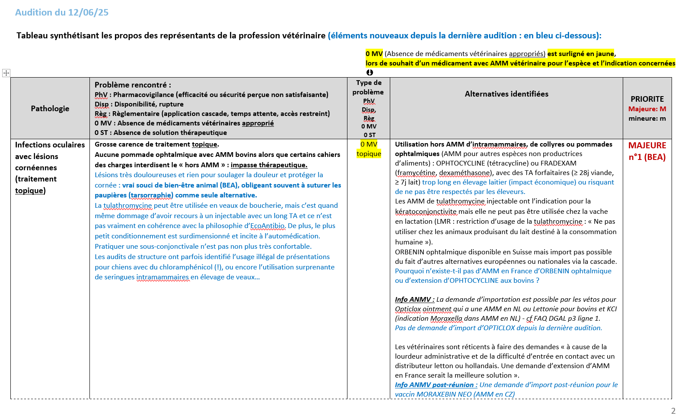
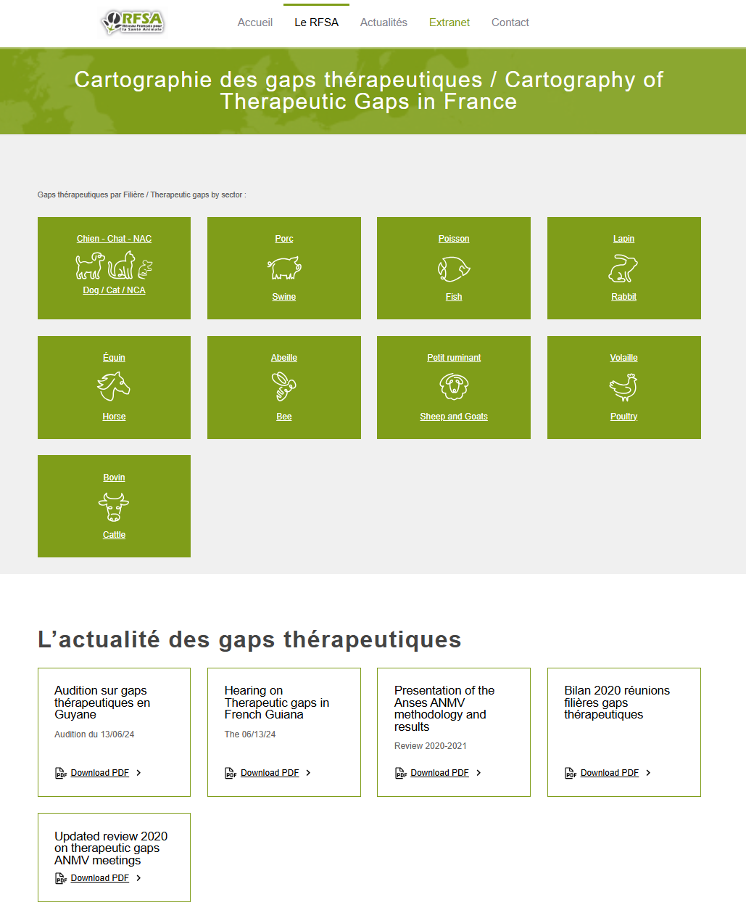
CR d’auditions : guide de lecture rapide
Copil RFSA - 23/10/2025

Slide 9
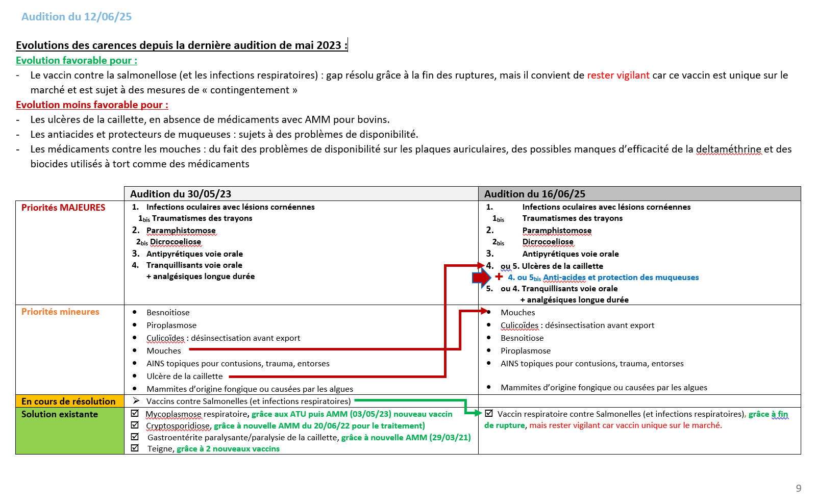
CR d’auditions : guide de lecture rapide
Copil RFSA - 23/10/2025

Slide 10
Réunions 2024-25
2024
2025
31/01
13/12
12/06
15/12
03/07
10/12
30/04
18/12
31/05
COPIL RFSA-23/10/2025

Slide 11

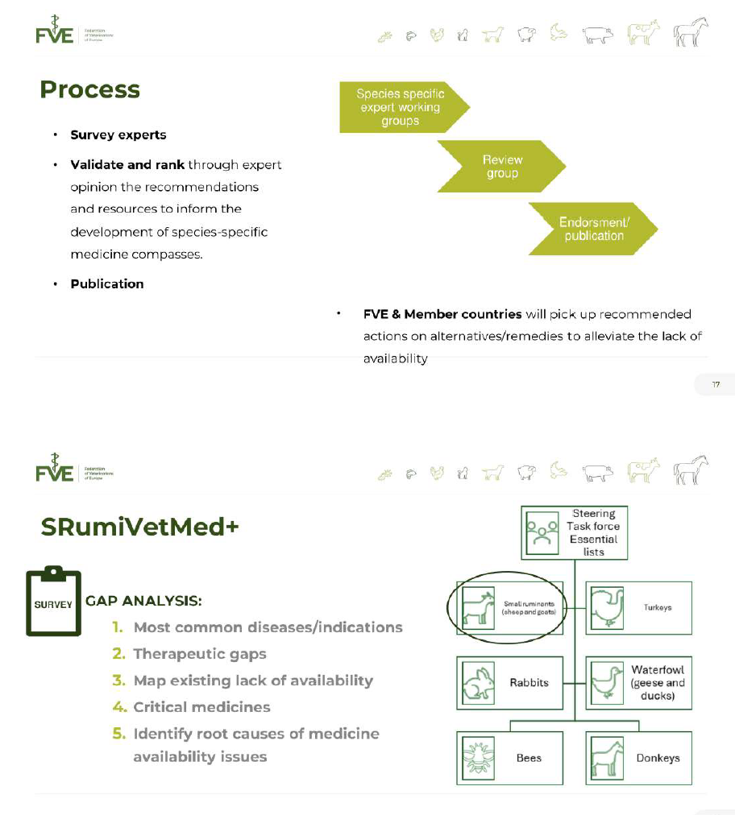
Initiative FVE
COPIL RFSA-23/10/2025

Slide 12
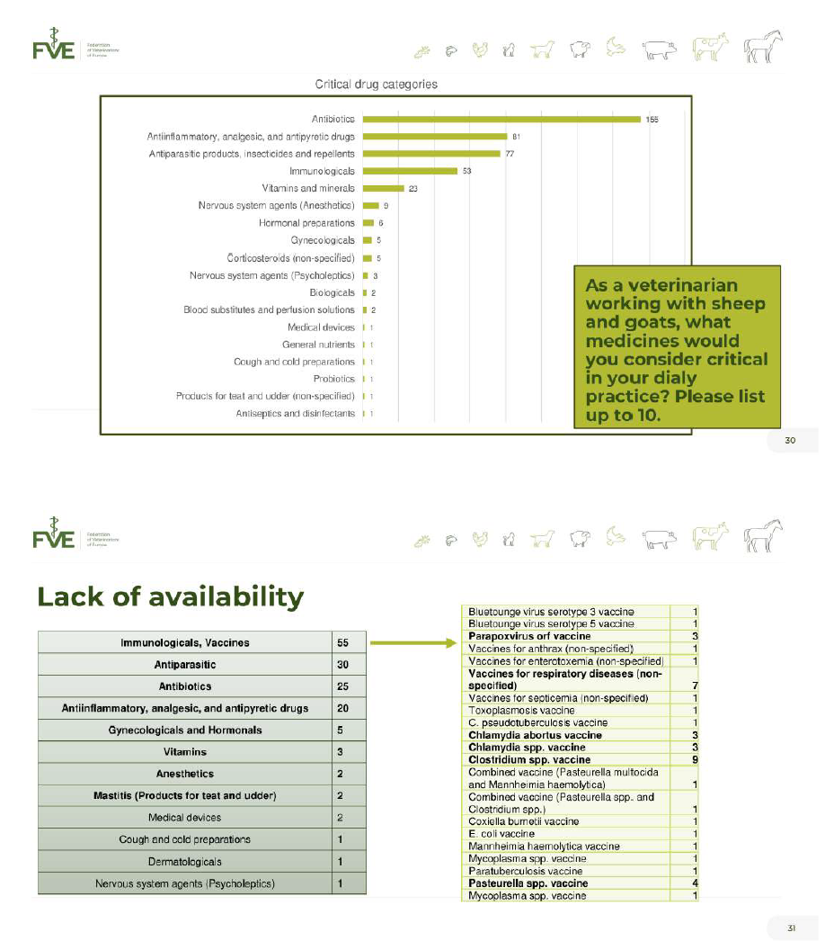
Enquête terrain
FVE en Europe
COPIL RFSA-23/10/2025

Slide 13
Evolution des ruptures*
Retour à situation « pré-covid »
Ruptures vaccins en baisse
* nouvellement déclarées
COPIL RFSA-23/10/2025

Slide 14
Evolution des ruptures*
Fréquence comparable
de ruptures
vaccins / ATB et APE-API
* nouvellement déclarées
COPIL RFSA-02/04/2025

Slide 15
Evolution des ruptures* de vaccins
Vaccins grippe totanos etc
Vaccins clostridiens etc.
Pb production
* nouvellement déclarées
COPIL RFSA-23/10/2025

Slide 16
Evolution des ruptures* de vaccins
Prédominance des ruptures de vaccins aviaires et ruminants
Pas de nouvelles ruptures 2025
en vaccins pour chiens/chats
* nouvellement déclarées
COPIL RFSA-23/10/2025

Slide 17
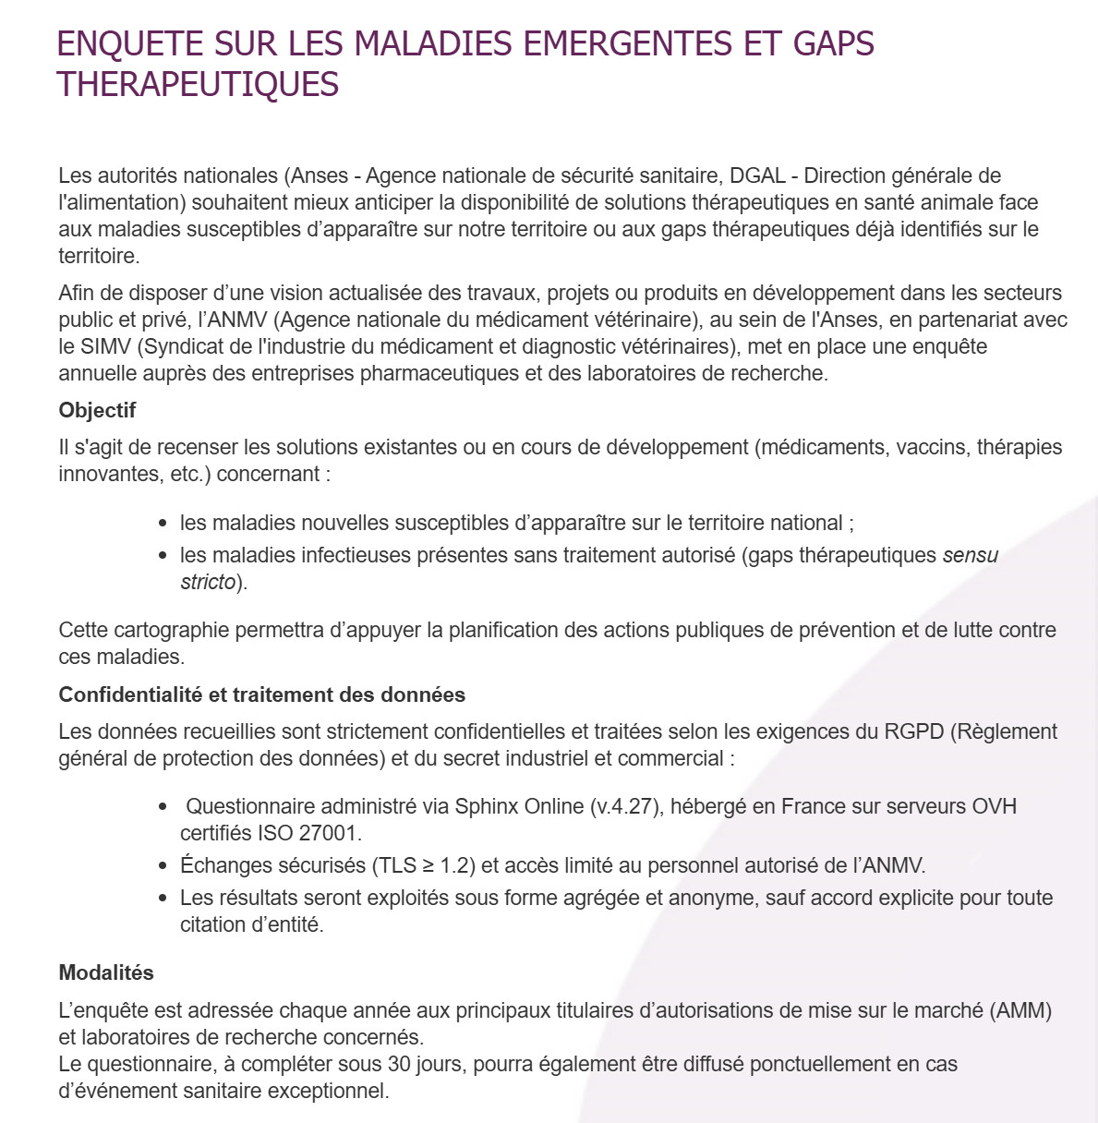
Enquête sur maladies émergentes et gaps
Projet en cours de test
COPIL RFSA-23/10/2025

Slide 18
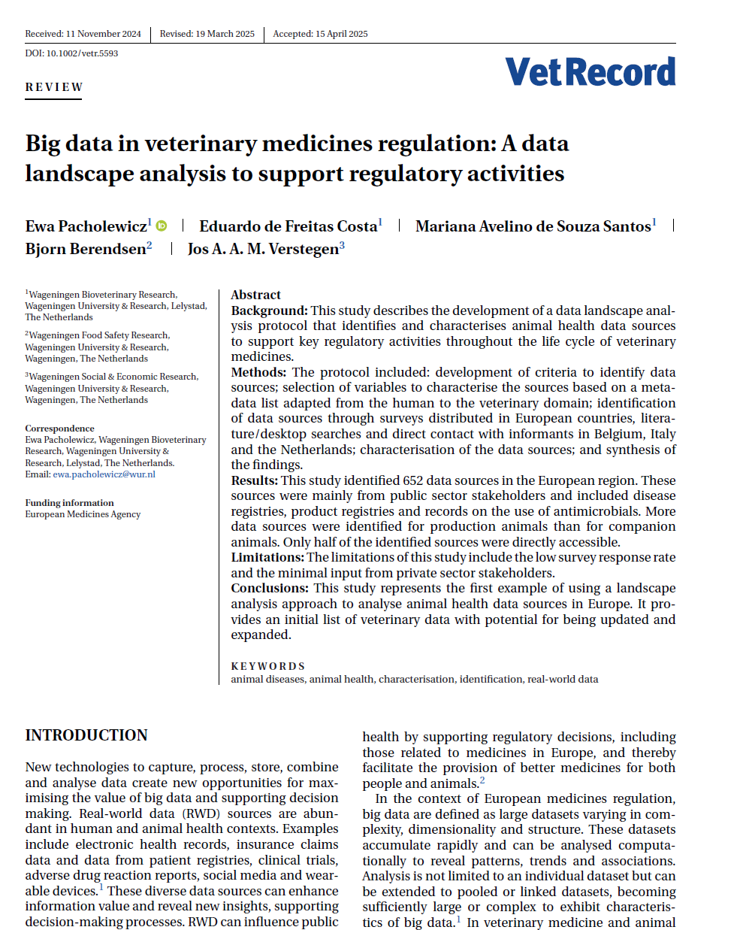

Vet Big DATA
Enquête de l’Université de Wageningen, commissionnée par l’Agence Européenne du médicament (EMA), dans le cadre d’un projet de recherche intitulé :
“Big Data in Veterinary Medicines: a metadata analysis in the EU/EEA”.
Remplir le questionnaire avant le 30 octobre 2025
https://wur.az1.qualtrics.com/jfe/form/SV_5tBOTQY3Pu506LY
Nous vous remercions par avance pour votre participation.
Vos réponses seront traitées de manière anonyme, et tous les participants seront informés des résultats globaux de cette enquête.
COPIL RFSA-23/10/2025

Slide 19
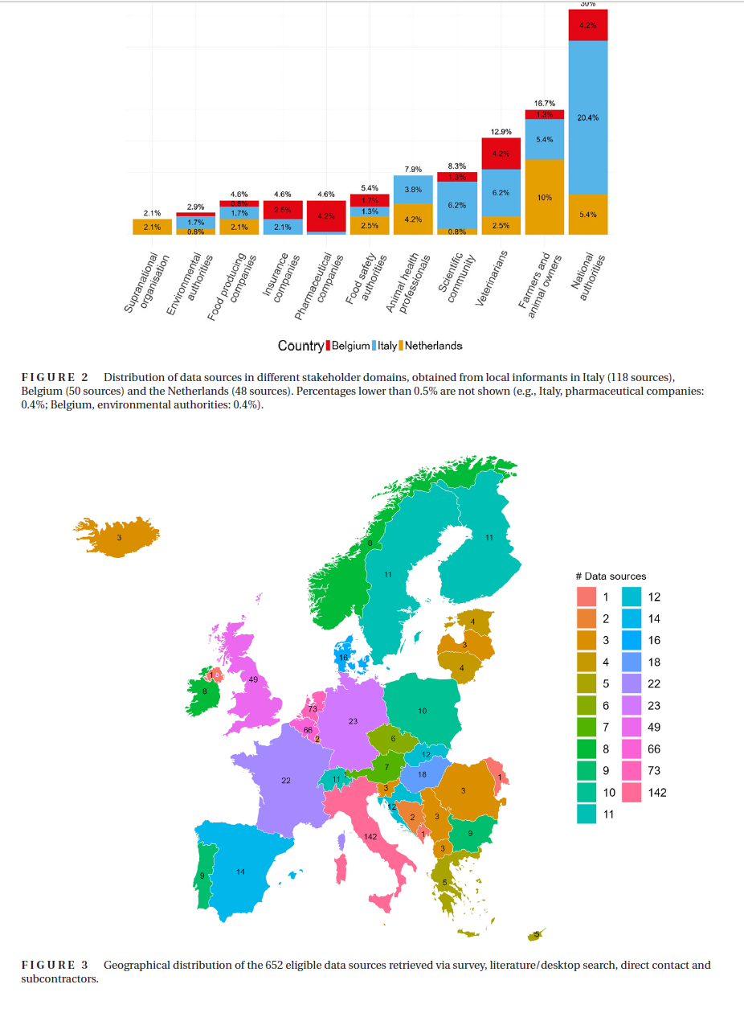

Slide 20
2 — Actualités règlementaires

Slide 21
Commission - Actes secondaires
En cours de
finalisation
Adoptés
(2022/2024)
A VENIR
AE BPF et VMPs, BPF active substances : vote favorable le 26/03
AE Procédure de « worksharing »
AE sur l’uniformisation des codes d’identification
AD Règles pour usage oral
AE Pictogrammes et abréviations
AE Petits contenants
AE sur la liste des antimicrobiens réservés à un usage humain
AD Règles d’importation des produits d’origine animaux (art 118)
AE Format collecte des usages antimicrobiens
Acte d’exécution (AE) sur le format des prescriptions
AE Liste des substances essentielles pour les chevaux : publiée JO 20/05/25
AE Liste des substances utilisables pour le traitement des animaux de production aquatiques
Acte délégué (AD) sur les Sanctions pour médicaments décentralisées
AE Liste des antimicrobiens interdits dans la cascade
AE Certificats et AE liste de pays tiers (publiée au JO = Reg 2024/2598)
COPIL RFSA-23/10/2025

Slide 22
Actualités réglementaires nationales
Décret « Ventes de médicaments par internet » :
Parution du décret sur la VMI afin que les vétérinaires puissent vendre à leurs seuls clients et dans le cadre d’un contrat de soins tous les MV non soumis à ordonnance, avec le conseil inhérent à cette vente, la sécurisation du site internet
Décret paquet 1 : paru
Décisions du DG Anses en cours :
composition et modalités de présentation d’un dossier de demande d’autorisation d’essai clinique
format et contenu du dossier de demande d’enregistrement d’un MV destiné aux NAC
forme et contenu d’un dépôt de publicité)
Décret paquet 2 : en cours : saisine ANSES sur version stabilisée à venir
Décret paquet 3 (SSP) et 4 (vente à l’unité,….) : en cours
COPIL RFSA-23/10/2025

Slide 23

Merci pour votre attention

